Slide 1
Visualização de dados de Estatística Descritiva

Slide 2
Estatística Descritiva
A estatística descritiva descreve e sintetiza as características principais observadas em um conjunto de dados por meio de tabelas, gráficos e medidas-resumo, permitindo ao pesquisador melhor compreensão do comportamento dos dados.
A análise é baseada no conjunto de dados em estudo (amostra), sem tirar quaisquer conclusões ou inferências acerca da população.
Pesquisadores podem fazer uso da estatística descritiva para estudar uma única variável (estatística descritiva univariada), duas variáveis (estatística descritiva bivariada) ou mais de duas variáveis (estatística descritiva multivariada)

Slide 3
Estatística Descritiva
A estatística descritiva univariada contempla os seguintes tópicos:
a frequência de ocorrência de um conjunto de observações por meio de tabelas de distribuições de frequências;
a representação da distribuição de uma variável por meio de gráficos; e
medidas representativas de uma série de dados, como medidas de posição ou localização, medidas de dispersão ou variabilidade e medidas de forma.

Slide 4
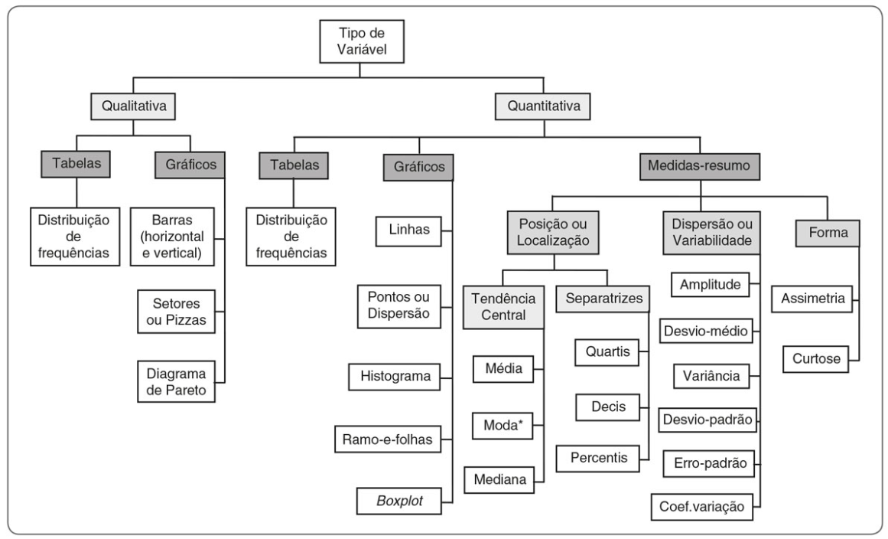
Representação por meio de tabelas, gráficos e medidas-resumo, para cada tipo de variável

Slide 5
Tabela de distribuição de frequências para variáveis qualitativas
Uma tabela de distribuição de frequências compõe os seguintes cálculos:
Frequência absoluta (Fi): número de ocorrências de cada elemento i na amostra.
Frequência relativa (Fri): porcentagem relativa à frequência absoluta.
Frequência acumulada (Fac): soma de todas as ocorrências até o elemento analisado.
Frequência relativa acumulada (Frac): porcentagem relativa à frequência acumulada (soma de todas as frequências relativas até o elemento analisado).

Slide 6
Exemplo:
Um Hospital realiza mensalmente 3.000 transfusões de sangue em pacientes internados. Para que o hospital consiga manter seus estoques, são necessárias 60 doações de sangue por dia.
A Tabela ao lado apresenta o total de doadores para cada tipo sanguíneo em determinado dia.
Tipo sanguíneo | Doadores
A+ | 15
A- | 2
B+ | 6
B- | 1
AB+ | 1
AB- | 1
O+ | 32
O- | 2

Slide 7
Construção de uma tabela de distribuição de frequências para o problema do Hospital.
Tipo sanguíneo | Fi | Fri(%) | Fac | Frac(%)
A+ | 15 | 25.00% | 15 | 25%
A- | 2 | 3.33% | 17 | 28%
B+ | 6 | 10.00% | 23 | 38%
B- | 1 | 1.67% | 24 | 40%
AB+ | 1 | 1.67% | 25 | 42%
AB- | 1 | 1.67% | 26 | 43%
O+ | 32 | 53.33% | 58 | 97%
O- | 2 | 3.33% | 60 | 100%
Soma | 60 | 100%

Slide 8
REPRESENTAÇÃO GRÁFICA DE RESULTADOS
O comportamento dos dados de variáveis qualitativas e quantitativas também pode ser representado graficamente. O gráfico é uma representação de dados numéricos, na forma de figuras geométricas (diagramas, desenhos ou imagens), permitindo ao leitor interpretação rápida e objetiva desses dados.

Slide 9
Gráfico de barras
Este tipo de gráfico é bastante utilizado para variáveis qualitativas nominais e ordinais, mas também pode ser usado para variáveis quantitativas discretas, pois permite investigar a presença de tendência de dados.
Como o próprio nome diz, o gráfico representa, por meio de barras, as frequências absolutas ou relativas de cada possível categoria (ou valor numérico) de uma variável qualitativa (ou quantitativa).

Slide 10
Gráfico de barras
Exemplo
Um banco elaborou uma pesquisa de satisfação com 120 clientes buscando medir o grau agilidade no atendimento (excelente, bom, regular e ruim).
As frequências absolutas para cada categoria estão representadas na tabela ao lado. Construa um gráfico de barras vertical e horizontal para o problema em questão.
Satisfação | Frequência absoluta
Excelente | 58
Bom | 18
Regular | 32
Ruim | 12

Slide 11
Gráfico de barras
Construção de um gráfico de barras vertical e horizontal para o problema em questão

Slide 12
Gráfico de setores ou pizza
Outra forma de representar dados qualitativos, em termos de frequência relativa (porcentagem), consiste na elaboração de gráficos de setores ou pizza.
O gráfico corresponde a um círculo de raio arbitrário (todo) dividido em setores ou pizzas de diversos tamanhos (partes do todo). Este gráfico permite ao pesquisador a oportunidade de visualizar os dados como fatias de pizza ou porções de um todo.

Slide 13
Gráfico de barras
Exemplo
Uma pesquisa eleitoral foi aplicada na cidade de São Paulo para verificar a preferência dos eleitores em relação aos partidos na próxima eleição à prefeitura.
A porcentagem de eleitores por partido está representada.
Partido | Porcentagem
PMDB | 18
Rede | 22
PDT | 12
PSDB | 25
PC do B | 8
PV | 5
Outros | 10

Slide 14
Gráfico de barras
Construção de um gráfico de setores ou pizza

Slide 15
Diagrama de Pareto
O diagrama de Pareto é uma das ferramentas da Qualidade e tem como objetivo investigar os tipos de problemas e, consequentemente, identificar suas respectivas causas, de forma que uma ação possa ser tomada a fim de reduzi-las ou eliminá-las.
O diagrama de Pareto é um gráfico de barras vertical combinado com um gráfico de linhas. As barras representam as frequências absolutas de ocorrências dos problemas e as linhas representam as frequências relativas acumuladas.
Os problemas são ordenados em forma decrescente de prioridade.

Slide 16
Diagrama de Pareto
Exemplo
Uma empresa fabricante de cartões de crédito e magnéticos tem como objetivo reduzir o número de cartões defeituosos.
O inspetor de qualidade classificou a amostra de 1.000 cartões coletada durante uma semana de produção, de acordo com os tipos de defeitos detectados.
Tipo de defeito | Frequência absoluta (Fi)
Amassado | 71
Perfurado | 28
Impressão ilegível | 12
Caracteres errados | 20
Números errados | 44
Outros | 6
Total | 181

Slide 17
Diagrama de Pareto
Construção do diagrama de Pareto para o problema em questão

Slide 18
Gráfico de linhas
No gráfico de linhas, pontos são representados pela intersecção das variáveis envolvidas no eixo das abscissas (X) e das ordenadas (Y), e os mesmos são ligados por segmentos de reta.
Apesar de considerar dois eixos, o gráfico de linhas será utilizado neste capítulo para representar o comportamento de uma única variável.
O gráfico mostra a evolução ou tendência dos dados de uma variável quantitativa, geralmente contínua, em intervalos regulares.
Os valores numéricos da variável são representados no eixo das ordenadas e o eixo das abscissas mostra apenas a distribuição dos dados de forma uniforme.

Slide 19
Gráfico de linhas
Exemplo
Um supermercado registrou a porcentagem de perdas nos últimos 12 meses e, a partir daí, adotará novas medidas de prevenção.
Mês | Perdas (%)
Janeiro | 0,42
Fevereiro | 0,38
Março | 01,12
Abril | 0,34
Maio | 0,22
Junho | 0,15
Julho | 0,18
Agosto | 0,31
Setembro | 0,47
Outubro | 0,24
Novembro | 0,42
Dezembro | 0,09

Slide 20
Gráfico de linhas
Construção de um gráfico de linhas sobre a questão

Slide 21
Gráfico de pontos ou dispersão
O gráfico de pontos ou dispersão é muito semelhante ao gráfico de linhas; a maior diferença entre eles está na forma como os dados são plotados no eixo das abscissas.
Analogamente ao gráfico de linhas, os pontos são representados pela intersecção das variáveis envolvidas no eixo das abscissas e das ordenadas, porém, eles não são ligados por segmentos de reta.

Slide 22
Gráfico de pontos ou dispersão
Exemplo
Uma empresa fornecedora de três tipos de matérias-primas para produção de papel: celulose, pasta mecânica e aparas. Para manter seus padrões de qualidade, a fábrica faz uma inspeção rigorosa dos seus produtos durante cada fase de produção.
Em intervalos irregulares, o operador deve verificar as características estéticas e dimensionais do produto selecionado com instrumentos especializados.
Por exemplo, na etapa de armazenamento da celulose, o produto deve ser empilhado em fardos com um peso de aproximadamente 250 kg por unidade.
Tempo (min) | Peso (kg)
30 | 250
50 | 255
85 | 252
106 | 248
138 | 250
178 | 249
198 | 252
222 | 251
252 | 250
297 | 245

Slide 23
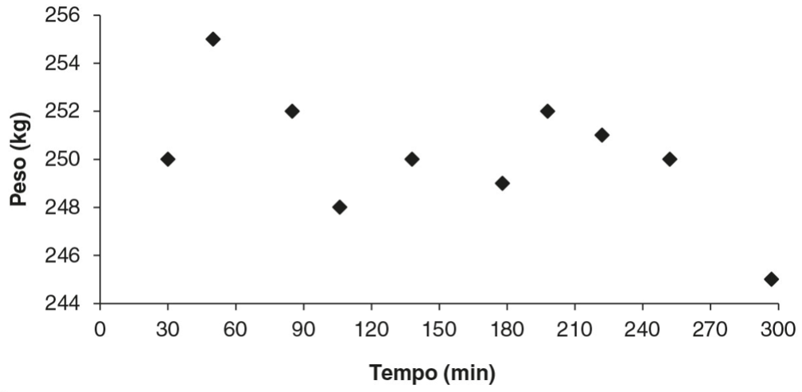
Gráfico de pontos ou dispersão
Construção de um gráfico de pontos ou dispersão sobre a questão

Slide 24
Histograma
O histograma é um gráfico de barras vertical que representa a distribuição de frequências de uma variável quantitativa (discreta ou contínua). Os valores da variável em estudo são representados no eixo das abscissas (a base de cada barra, de largura constante, representa cada valor possível da variável discreta ou cada classe de valores contínuos, ordenados em forma crescente). Já a altura das barras no eixo das ordenadas representa a distribuição de frequências (absoluta, relativa ou acumulada) dos respectivos valores da variável.

Slide 25
Histograma
O histograma é um gráfico de barras vertical que representa a distribuição de frequências de uma variável quantitativa (discreta ou contínua).
Os valores da variável em estudo são representados no eixo das abscissas (a base de cada barra, de largura constante, representa cada valor possível da variável discreta ou cada classe de valores contínuos, ordenados em forma crescente).
Já a altura das barras no eixo das ordenadas representa a distribuição de frequências (absoluta, relativa ou acumulada) dos respectivos valores da variável.

Slide 26
Histograma
Exemplo
Um banco nacional está contratando novos gerentes para atendimento a pessoas jurídicas, a fim de melhorar o nível de serviço de seus clientes.
A tabela mostra o número de empresas atendidas diariamente em uma das principais agências da capital.
13 | 11 | 13 | 10 | 11 | 12 | 8 | 12 | 9 | 10
12 | 10 | 8 | 11 | 9 | 11 | 14 | 11 | 10 | 9
Número de empresas atendidas diariamente

Slide 27
Histograma
Solução - O primeiro passo é a construção da tabela de distribuição de frequências:
Tipo sanguíneo | Fi | Fri(%) | Fac | Frac(%)
8 | 2 | 10.00% | 2 | 10%
9 | 3 | 15.00% | 5 | 25%
10 | 4 | 20.00% | 9 | 45%
11 | 5 | 25.00% | 14 | 70%
12 | 3 | 15.00% | 17 | 85%
13 | 2 | 10.00% | 19 | 95%
14 | 1 | 5.00% | 20 | 100%
Soma | 20 | 100%

Slide 28
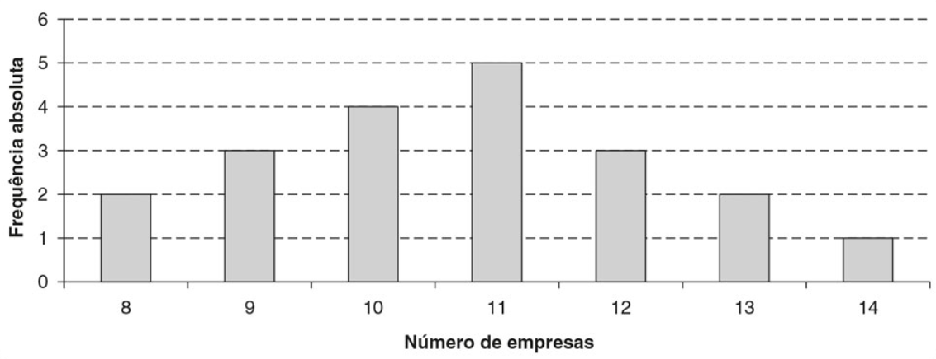
Gráfico de ramo-e-folhas
Construção de um gráfico de pontos ou dispersão sobre a questão

Slide 29
Gráfico de ramo-e-folhas
Tanto o gráfico de barras quanto o histograma representam a distribuição de frequências de uma variável. O gráfico de ramo-e-folhas é uma alternativa para representar distribuições de frequências de variáveis quantitativas discretas e contínuas com poucas observações, com a vantagem de manter o valor original de cada observação (possibilita a visualização de toda a informação dos dados).

Slide 30
Gráfico de ramo-e-folhas
Para a construção do gráfico de ramo-e-folhas, podemos seguir a seguinte sequência de passos:
Passo 1: Ordenar os dados em forma crescente, para facilitar a visualização dos dados.
Passo 2: Definir o número de dígitos iniciais que irão compor o ramo ou o número de dígitos complementares que irão compor a folha.
Passo 3: Construir os ramos, representados em uma única coluna do lado esquerdo da linha vertical. Seus diferentes valores são representados ao longo de várias linhas, em ordem crescente. Quando o número de folhas por ramo for muito grande, criam-se duas ou mais linhas para o mesmo ramo.
Passo 4: Colocar as folhas correspondentes aos respectivos ramos, do lado direito da linha vertical, ao longo de várias colunas (em ordem crescente).

Slide 31
Gráfico de ramo-e-folhas
Exemplo
Uma empresa de pequeno porte levantou a idade de seus funcionários, conforme mostra a tabela. Construa um gráfico de ramo-e-folhas.
44 | 60 | 22 | 49 | 31 | 58 | 42 | 63 | 33 | 37
54 | 55 | 40 | 71 | 55 | 62 | 35 | 45 | 59 | 54
50 | 51 | 24 | 31 | 40 | 73 | 28 | 35 | 75 | 48
Idade dos funcionários.

Slide 32
Gráfico de ramo-e-folhas
Exemplo
Passo 1: Inicialmente, devemos ordenar os dados em forma crescente.
22 | 24 | 28 | 31 | 31 | 33 | 35 | 35 | 37 | 40
40 | 42 | 44 | 45 | 48 | 49 | 50 | 51 | 54 | 54
55 | 55 | 58 | 59 | 60 | 62 | 63 | 71 | 73 | 75
Idade dos funcionários.

Slide 33
Gráfico de ramo-e-folhas
Passo 2: O passo seguinte para a construção de um gráfico de ramo-e-folhas é a definição do número de dígitos iniciais da observação que irá compor o ramo. Os dígitos complementares irão compor a folha. Nesse exemplo, todas as observações são compostas por dois dígitos; os ramos correspondem às dezenas e as folhas correspondem às unidades.

Slide 34
Gráfico de ramo-e-folhas
Passo 3: O próximo passo consiste na construção dos ramos. Pela Tabela, podemos verificar que existem observações que iniciam com as dezenas 2, 3, 4, 5, 6 e 7 (ramos). O ramo com maior frequência é o 5 (8 observações), sendo possível representar todas as suas folhas em uma única linha.
2
3
4
5
6
7

Slide 35
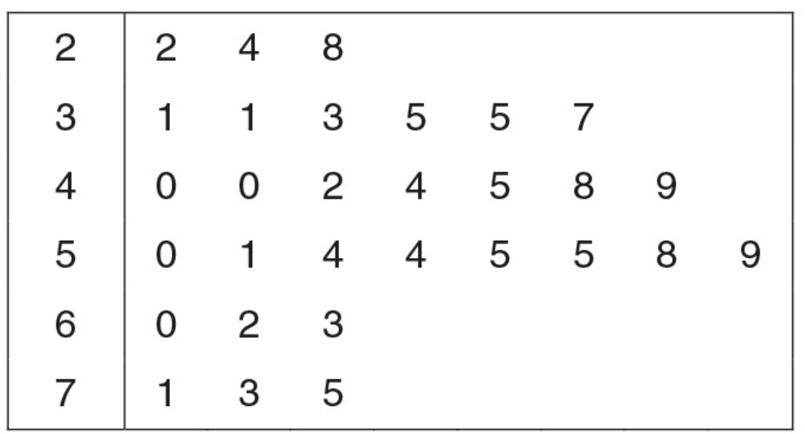
Gráfico de ramo-e-folhas
Passo 4: E, por fim, colocaremos as folhas correspondentes a cada ramo, do lado direito da linha vertical. As folhas são representadas em ordem crescente ao longo de várias colunas.

Slide 36
Boxplot ou diagrama de caixa
O boxplot (diagrama de caixa) é uma representação gráfica de cinco medidas de posição ou localização de determinada variável: valor mínimo, primeiro quartil (Q1), segundo quartil (Q2) ou mediana (Md), terceiro quartil (Q3) e valor máximo.

Slide 37
Boxplot ou diagrama de caixa
A partir de uma amostra ordenada, a mediana corresponde à posição central e os quartis às subdivisões da amostra em quatro partes iguais, cada uma contendo 25% dos dados. Dessa forma, o primeiro quartil (Q1) descreve 25% dos primeiros dados (ordenados em forma crescente); o segundo quartil corresponde à mediana (50% dos dados ordenados situam-se abaixo dela e os 50% restantes acima dela) e o terceiro quartil (Q3) corresponde a 75% das observações.
A medida de dispersão proveniente dessas medidas de localização é a chamada amplitude interquartil (AIQ) ou intervalo interquartil (IQR) e corresponde à diferença entre Q3 e Q1.

Slide 38
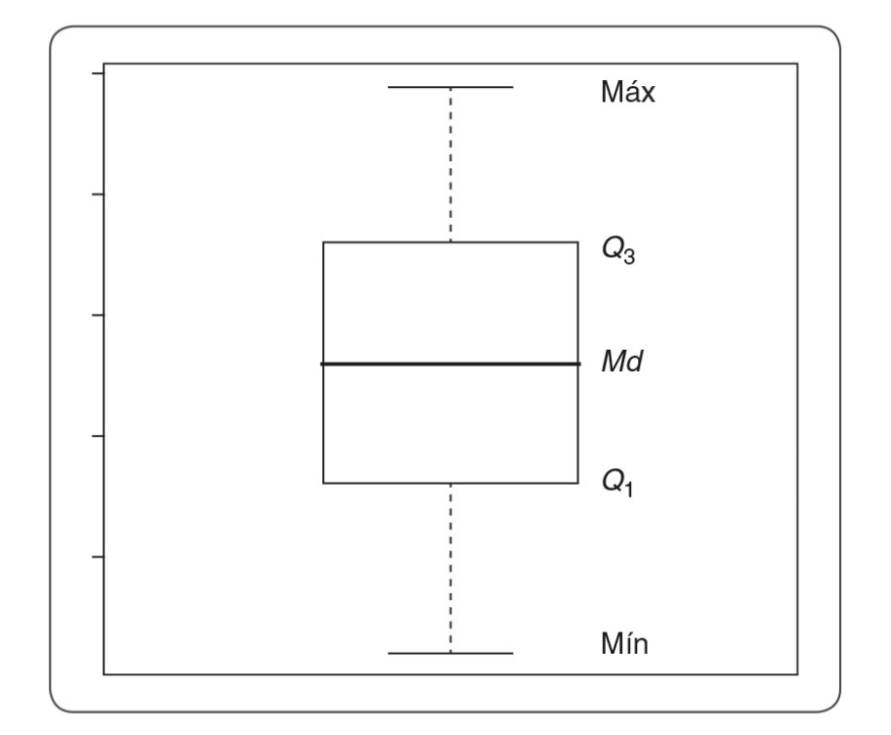
Boxplot ou diagrama de caixa

